Slide 1
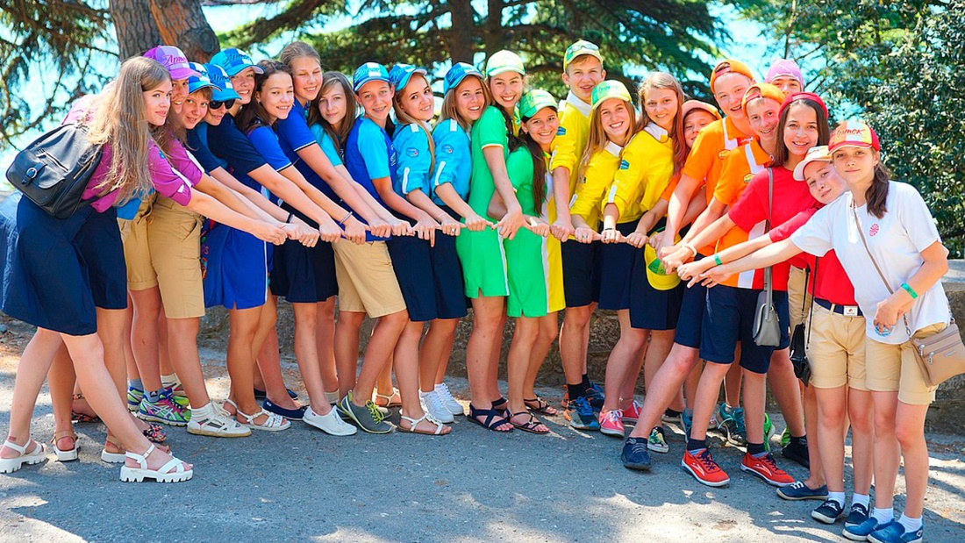
«Талантливые и одарённые дети» - МОТИВАЦИЯ!
МБОУ Стахановская школа

Slide 2
Талант – высокий уровень развития способностей, проявляющийся в творческих видах деятельности.
Талантливый ребенок – это ребенок с такими результатами выполнения деятельности, которые отвечают требованию объективной новизны и социальной значимости. Талантливые, способные и одаренные дети зачастую находятся в замкнутом пространстве своей одаренности. У них другой взгляд на мир, другие ощущения себя в мире, что затрудняет степень его встраивания в систему общественных отношений. Эти дети нуждаются в особом педагогическом внимании, как со стороны родителей так и учителей.

Slide 3
Среди самых интересных и загадочных явлений природы детская одаренность традиционно занимает одно из ведущих мест. Выражение «одарённые дети» употребляется весьма широко. Если ребёнок обнаруживает необычные успехи в учении или творческих занятиях, значительно превосходит сверстников, его могут называть одарённым.
Одаренность – это сочетание ряда способностей, обеспечивающее успешность выполнения определенной деятельности. Слово одаренность происходит от слова дар. Все одарённые дети учатся легко и быстро. Одаренный ребенок – тот, который выделяется яркими, очевидными, иногда выдающимися достижениями в том или ином виде деятельности.

Slide 4
Итак, термины "способный", "одаренный", "талантливый" употребляются как синонимы и отражают степень выраженности способностей. Понятие "способный" определяется как «годный к чему-либо или склонный, ловкий, пригодный». Понятием "талантливый" подчеркиваются природные данные человека. Одаренность – потенциальный талант, а талант – реализованная одаренность. Развитие одаренных и способных детей — актуальная задача современной педагогики. К любому ребёнку следует относиться с надеждой и ожиданием.

Slide 5
МОТИВАЦИЯ!
Приёмы, способствующие формированию мотивации, разнообразны. Они направлены на создание благоприятной психологической атмосферы, поддерживающей познавательную активность учащихся, в том числе:
- включение в коллективные формы деятельности,
- привлечение учеников к оценочной деятельности и формирование адекватной самооценки.
- сотрудничество ученика и учителя,
- поощрение познавательной активности учащихся, создание творческой атмосферы,
- занимательность изложения учебного материала (необычная форма преподнесения материала, эмоциональность речи учителя, познавательные игры, занимательные примеры и опыт).

Slide 6
Во 2 половине 2020 года и в 1 половине 2021 года. Появилась прекрасная возможность мотивации и поощрения талантливых и одарённых детей.
В связи с пандемией, попасть в «Международный детский центр «Артек» стало не так тяжело. Все желающие дети, которые имели отличные успехи в учёбе, дипломы и грамоты в творческих и спортивных конкурсах были зарегистрированы через систему «АИС Путёвка»

Slide 7
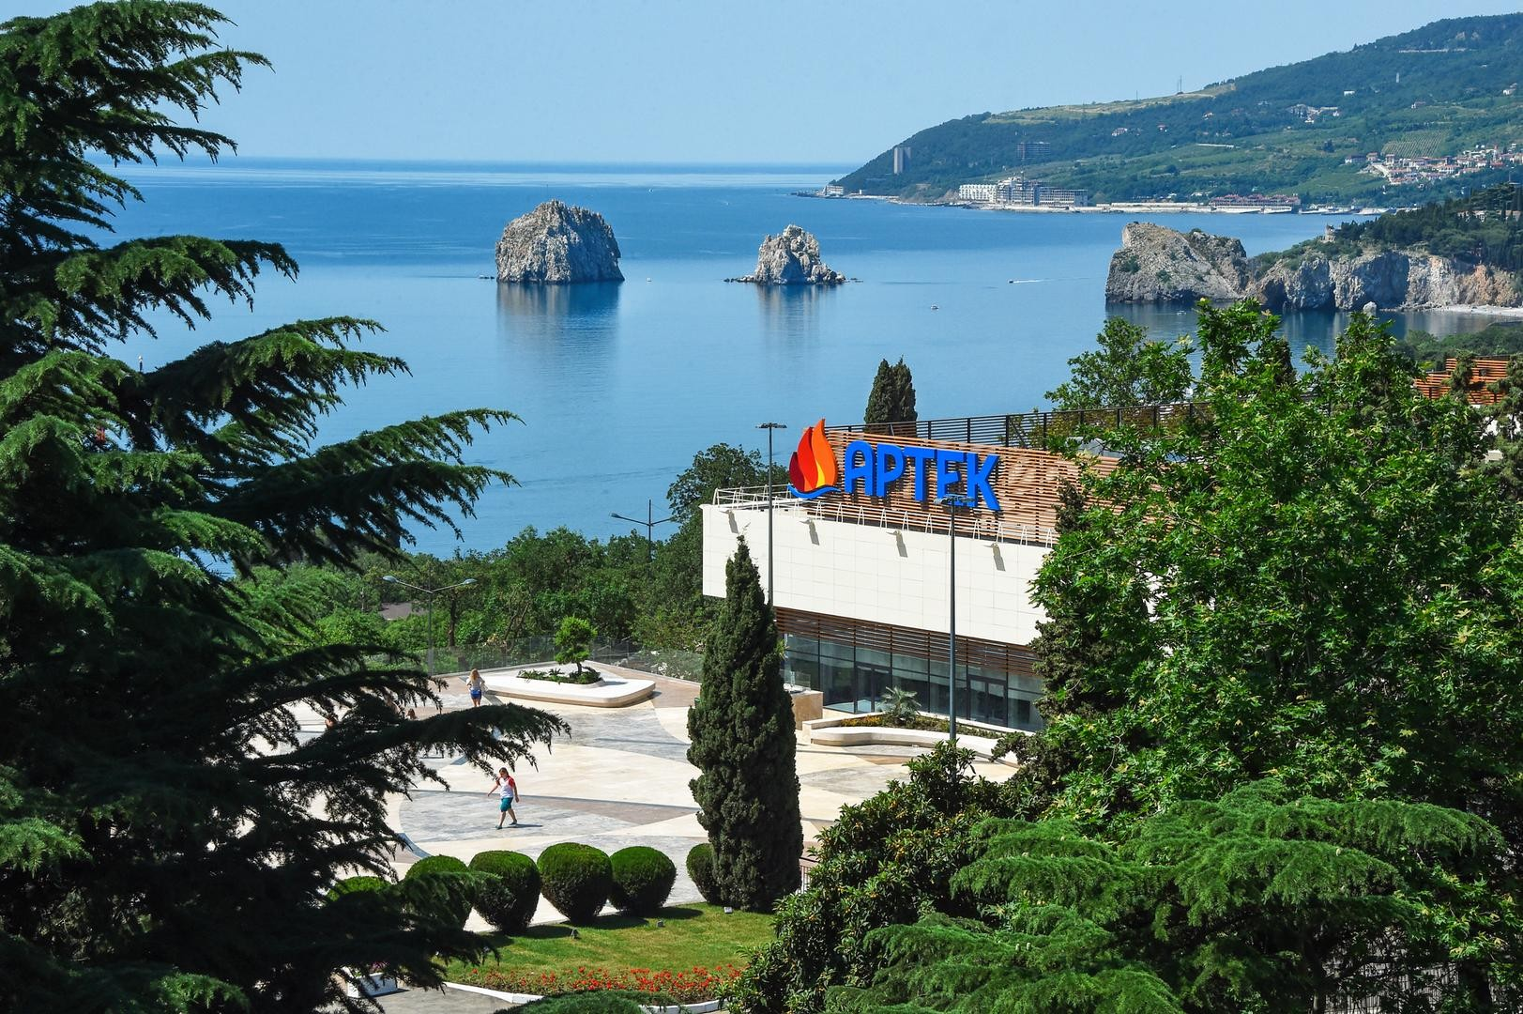

Slide 8
За это время август 2020- февраль 2021 года ( 7 месяцев) в Артеке побывало 8 талантливых и одарённых детей
МБОУ Стахановская школа

Slide 9
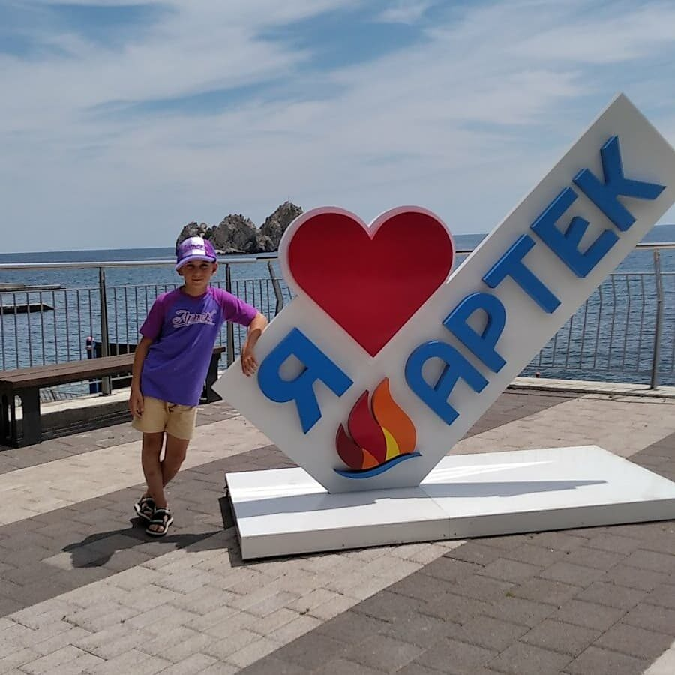
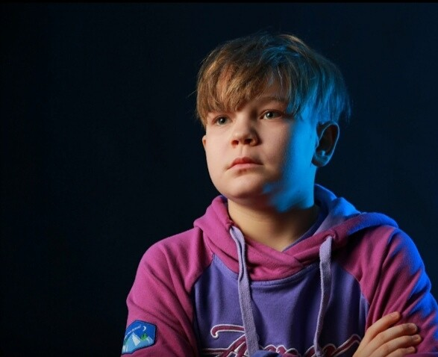
Наши талантливые и одарённые дети

Slide 10
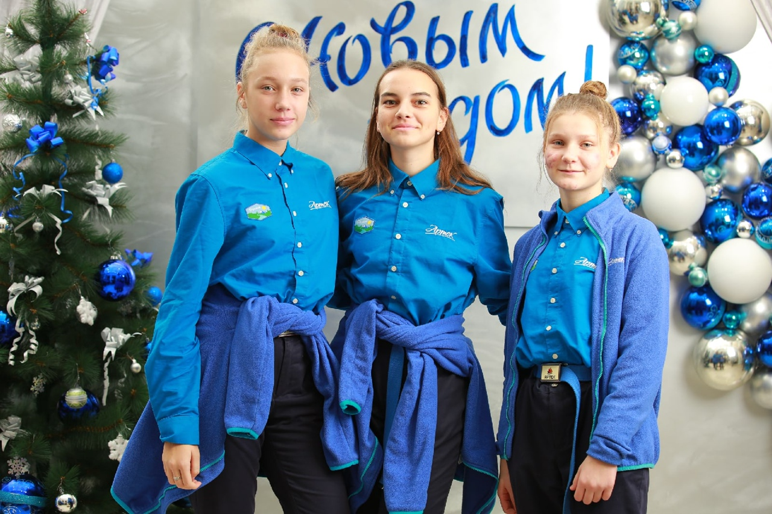

Slide 11
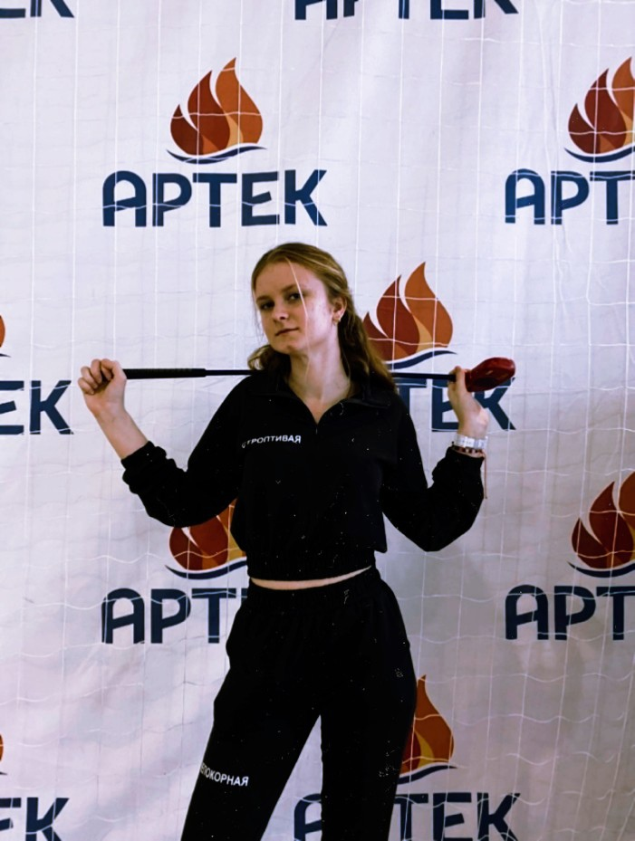
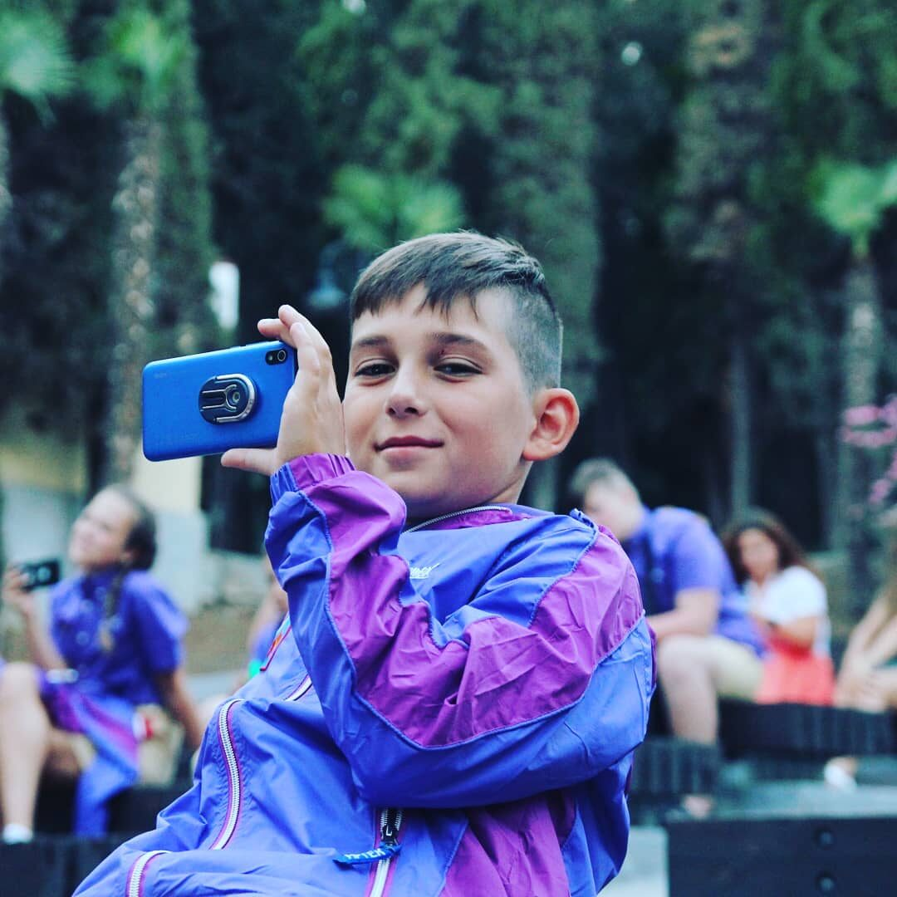

Slide 12
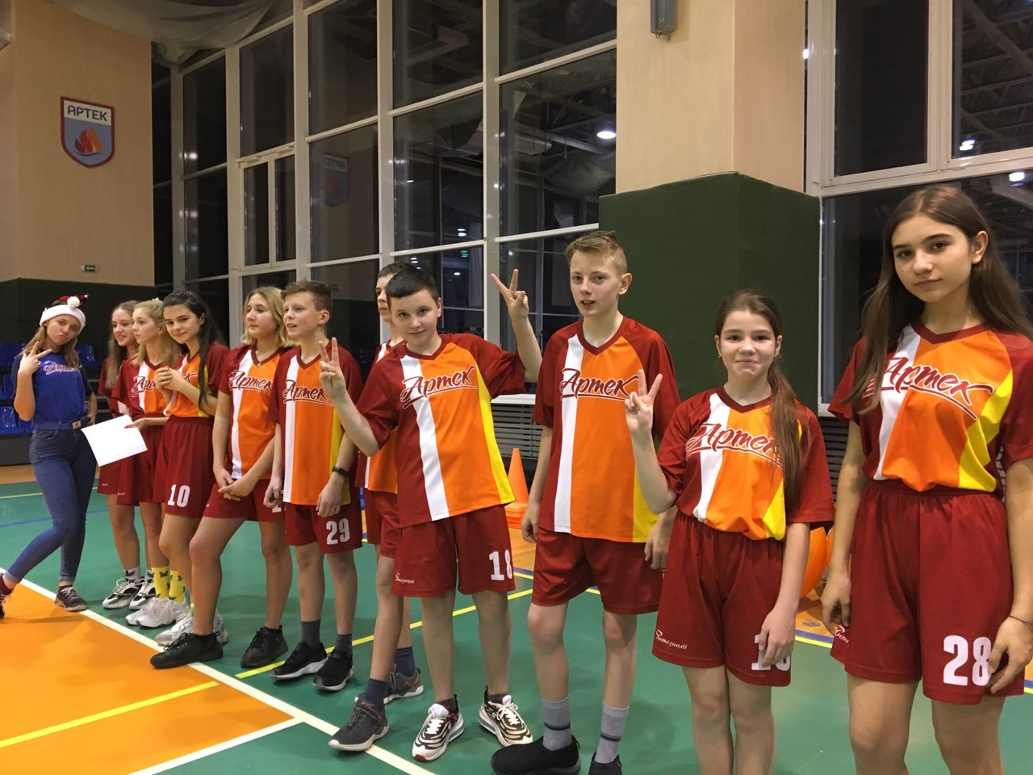

Slide 13
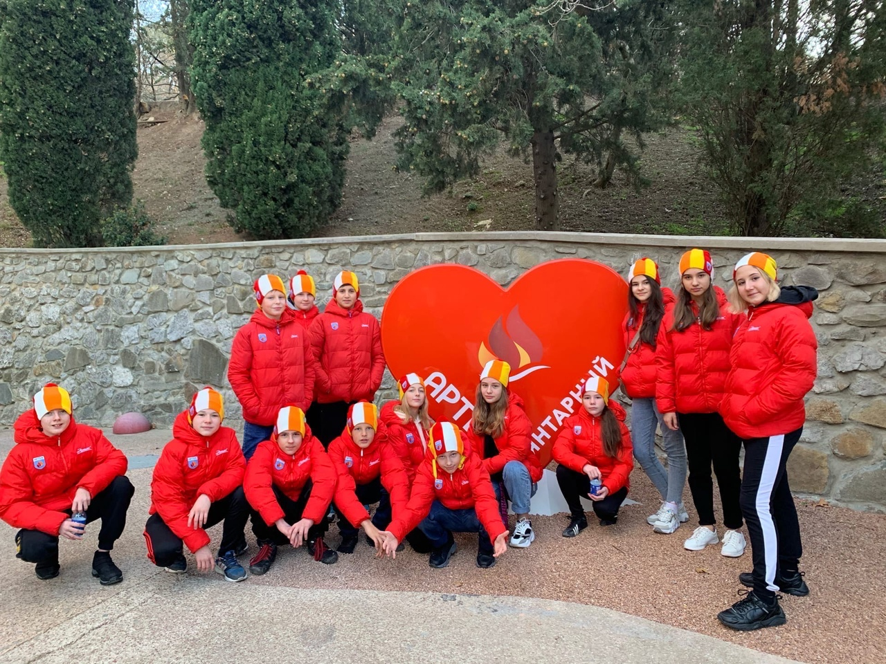

Slide 14
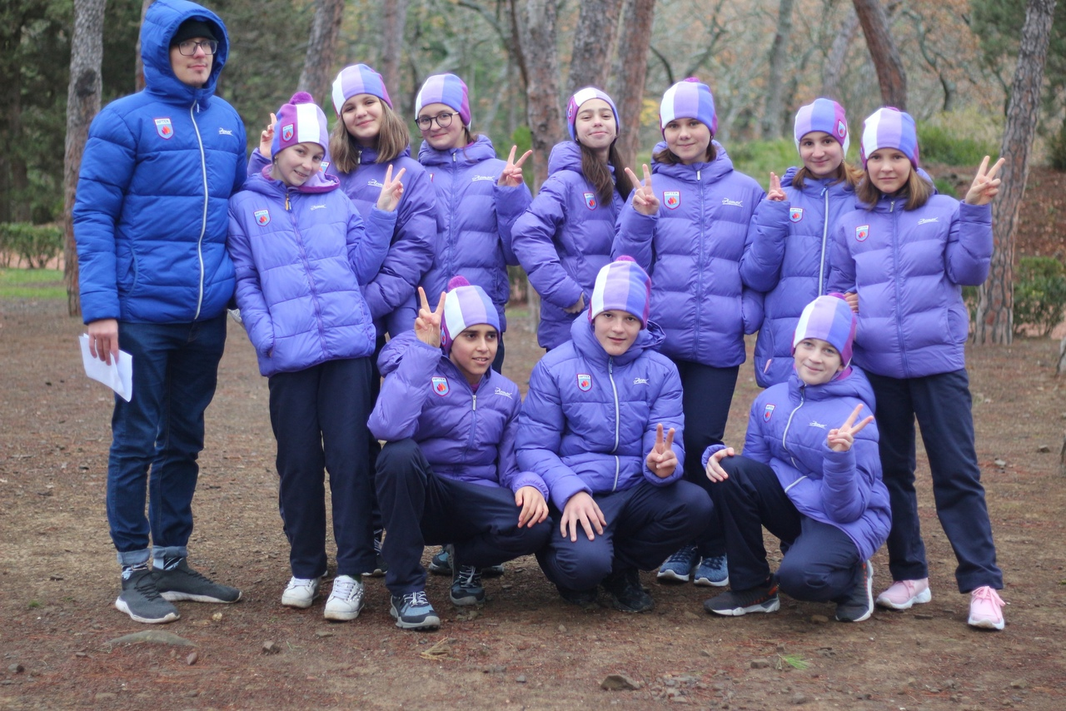

Slide 15


Ребята побывали в 4 лагерях из 9

Slide 16



Slide 17
Впечатления от поездки были самыми прекрасными, у ребят была возможность разностороннего развития своей личности. Они привезли море впечатлений, эмоций и замечательных традиций.

Slide 18
Повысилась мотивация к развитию способностей не только у этих ребят, но и у других школьников, так как побывать в таком чудесном месте мечта каждого ребёнка.

Slide 19
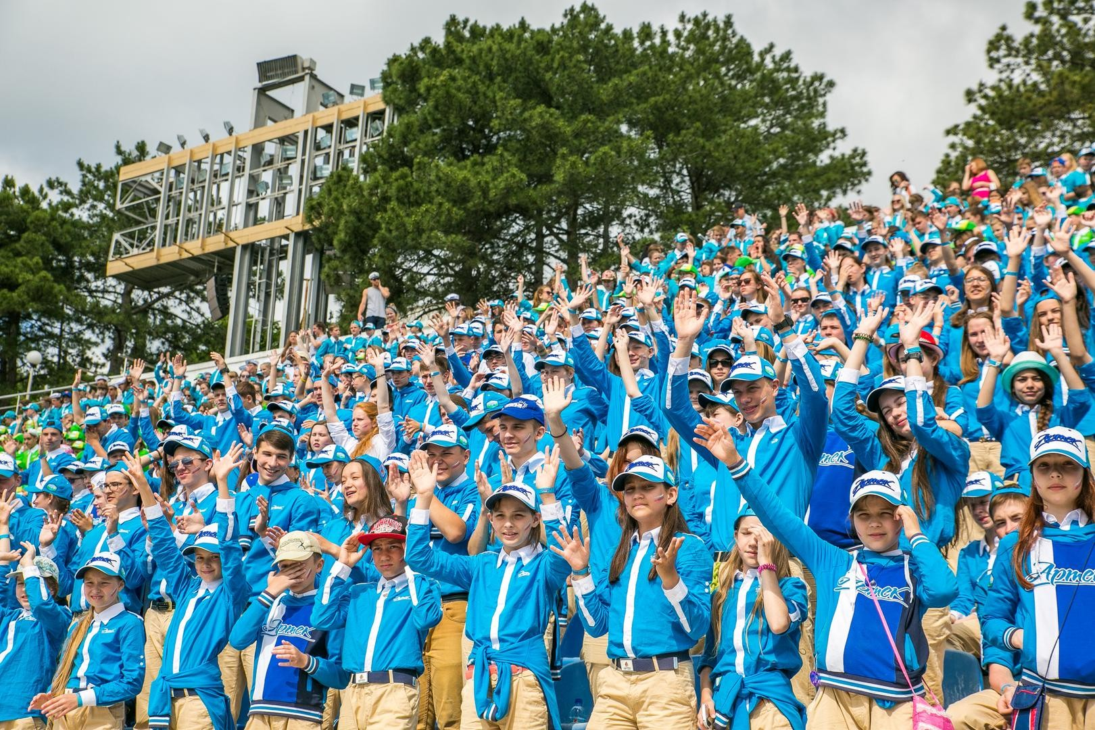

Slide 20
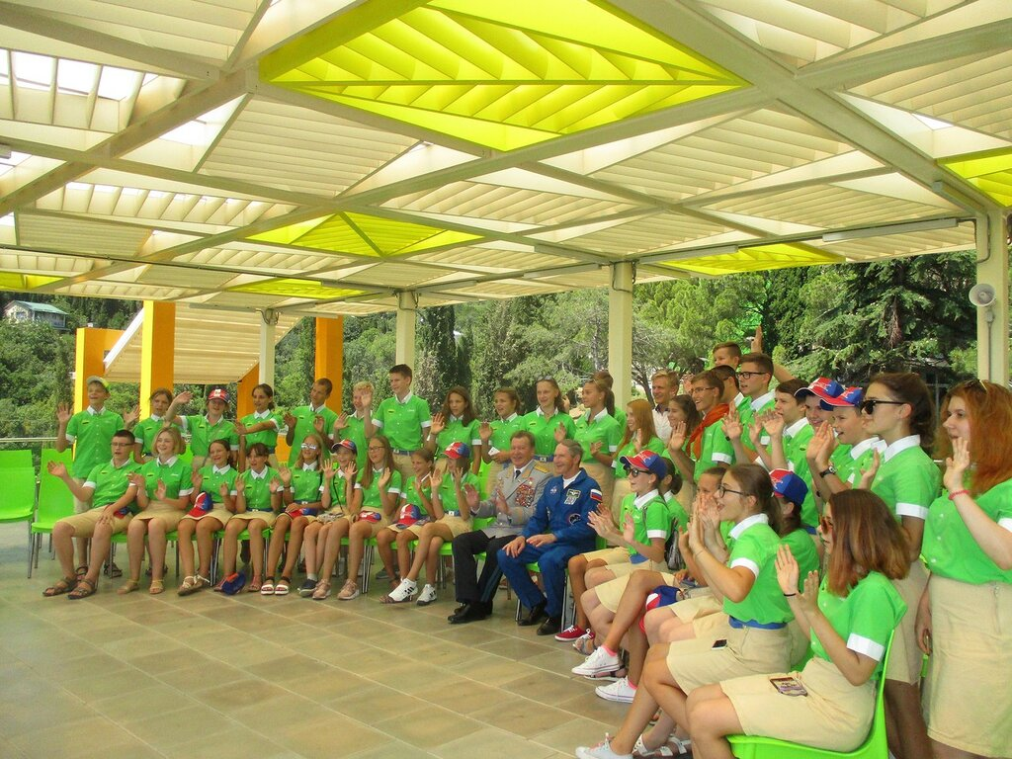

Slide 21
